Slide 1


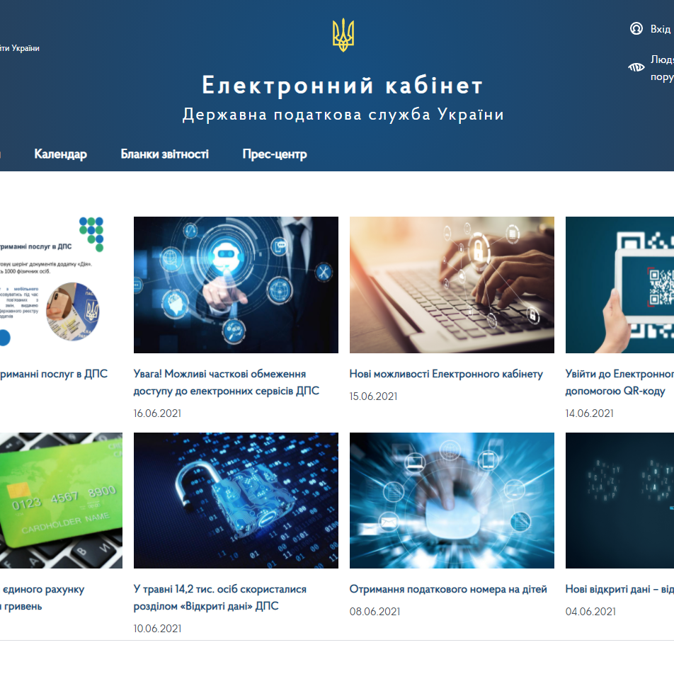
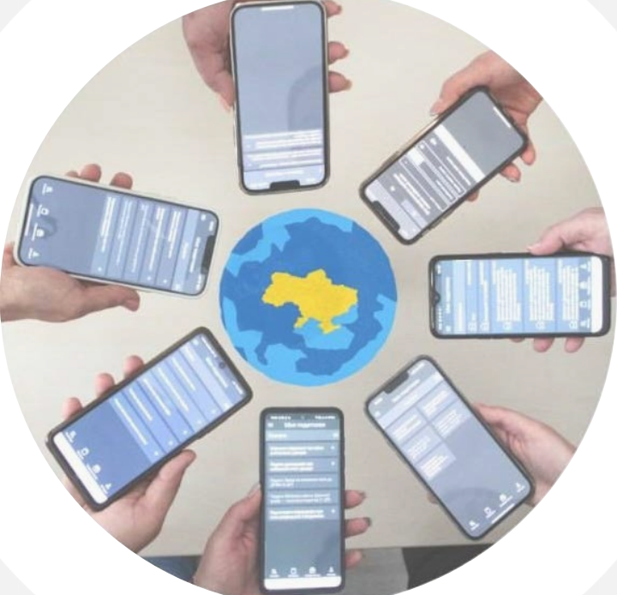







Електронні
сервіси ДПС

Slide 2

95,9
92,8

Slide 3
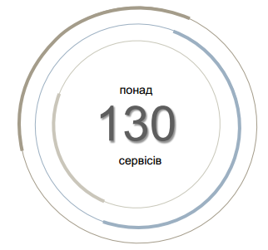


Сервіси відкритої (загальнодоступної) частини Е- кабінету
Загальні сервіси приватної частини (особистого кабінету)
ознайомлення з новинами ДПС;
отримання інформації про граничні терміни сплати податків, зборів, обов’язкових платежів;
ознайомлення з бланками податкової звітності;
отримання контактів і адрес діючих центрів обслуговування платників;
пошук фіскального чека;
пошук акцизної марки;
ознайомлення з інструкцією користувача
проте, на період дії воєнного стану у відкритій частині кабінету обмежено доступ до публічних електронних реєстрів.
перегляд особистої інформації (реєстраційних та облікових даних)
перегляд стану розрахунків з бюджетом
надсилання в електронному вигляді листів
надсилання в електронному вигляді сервісних запитів за встановленими формами та отримання інформації
подання в електронному вигляді податкової та статистичної звітності
перегляд раніше поданої звітності (незалежно від способу подання)
перегляд квитанцій про приймання та обробку поданих документів, інформаційних повідомлень,
кореспонденції тощо
опис існуючих АРІ функціоналу Е-кабінету

Slide 4



Сервіси для платників
акцизного податку
Сервіси для платників ПДВ
подання в електронному вигляді повідомлень, скарг на рішення Комісії ДПС про відмову у реєстрації податкових накладних/розрахунків коригування в ЄРПН;
реєстрація податкових накладних/розрахунків коригування
доступ до даних ЄРПН
сервіси системи електронного адміністрування ПДВ
розрахунок суми перевищення та результату порівняння даних податкової звітності з ПДВ та ЄРПН,
перелік операцій, зареєстрованих в СЕА ПДВ,
перелік всіх операцій з ПДВ-рахунком (тип транзакції, загальна сума поповнення рахунку, списання коштів з рахунку, заборгованість тощо)
аналітичні сервіси системи автоматизованого моніторингу відповідності податкової накладної/розрахунку коригування оцінки ступеня ризиків
показник D (навантаження за останні 12 календарних місяців)
показник Р (сума ПДВ зазначена у зареєстрованих ПН/РК в ЄРПН у звітному періоді)
показники Позитивної податкової історії (ППІ)
інформація щодо відповідності платника ПДВ критеріям ризиковості
реєстрація акцизних накладних/розрахунків коригування
доступ до даних ЄРАН
сервіси системи електронного адміністрування реалізації пального та спирту етилового
перелік операцій, зареєстрованих в СЕА РПСЕ
перелік всіх операцій з ПДВ-рахунком (тип транзакції, загальна сума поповнення рахунку, списання коштів з рахунку, заборгованість тощо)
перелік акцизних складів та інформації щодо обладнання акцизного складу
результат зіставлення показників обсягів обігу та залишків пального та показників обсягів обігу спирту етилового

Slide 5
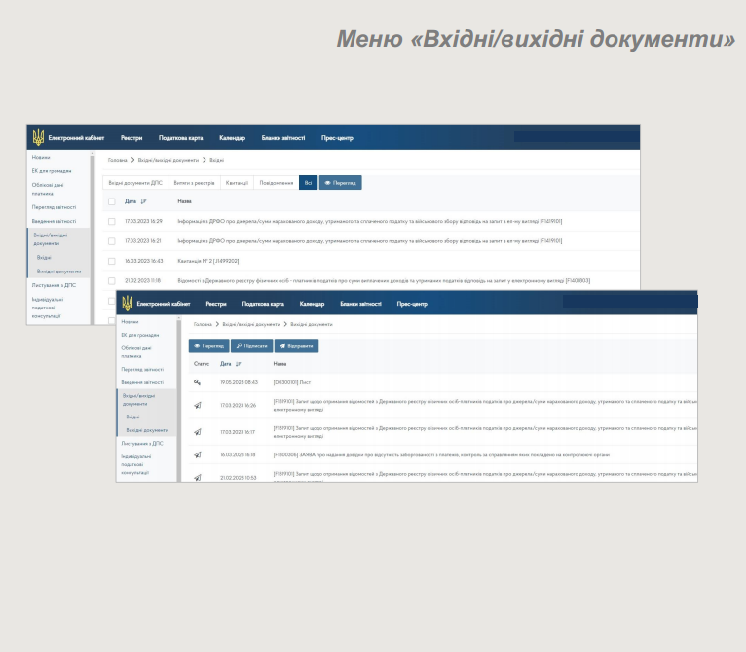
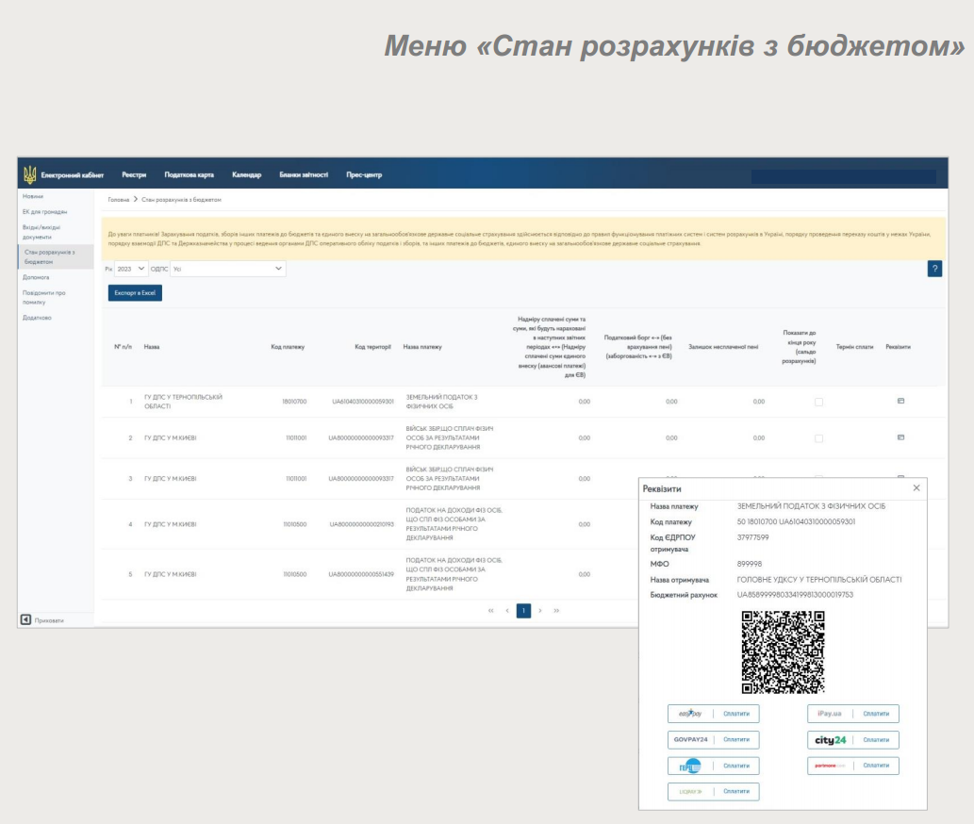
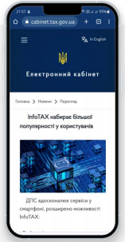
Електронний кабінет для громадян

Slide 6

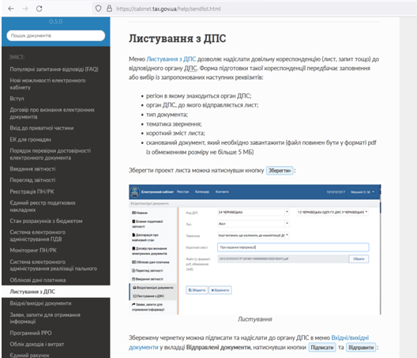
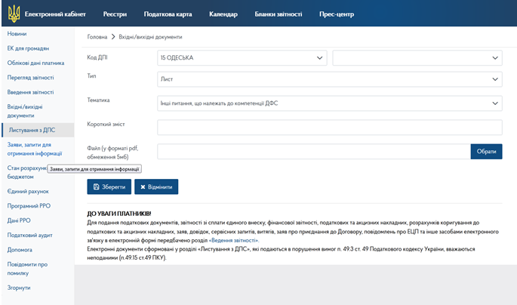

Листування з ДПС
За допомогою меню «Листування з ДПС» приватної частини Електронного кабінету платники податків мають можливість надіслати лист (запит, звернення тощо) до відповідного органу ДПС у форматі pdf (обмеження 5 МБ).

Slide 7


Slide 8

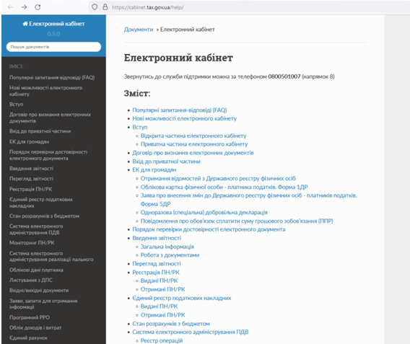


Допомога
В розділі «Допомога» відображено перелік запитань, що найчастіше надходять на гарячу лінію щодо роботи з електронним кабінетом. Цей перелік запитань та відповідей на них постійно актуалізується.

Slide 9
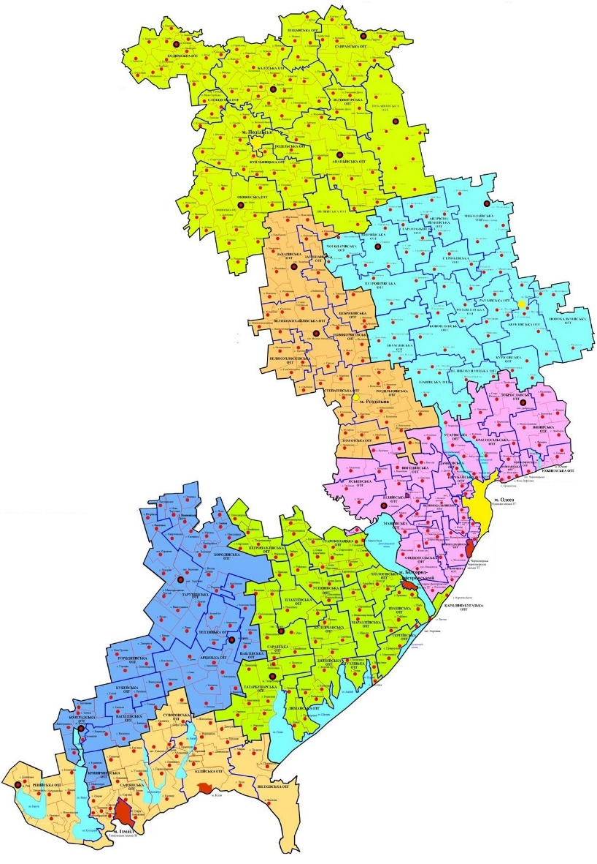
Детальна інструкція для користувачів електронного кабінету викладена у розділі «Для платників» / «Допомога» відкритої частини кабінету, де відображено перелік запитань, що найчастіше надходять на гарячу лінію щодо роботи з електронним кабінетом.
Також в розділі «Для платників» можна перейти до «Карти кабінету» та «Онлайн навчання» з інструктивними матеріалами.
Крім того, на сайті Державної податкової служби https://tax.gov.ua розміщений банер «Онлайн навчання», перехід за яким надає можливість ознайомитись із функціоналом та картою електронного кабінету, а також з презентаційними та інструктивними матеріалами для користувачів.
Консультації щодо електронних сервісів ДПС та подання звітних документів в електронному вигляді надаються за телефонами:
(048) 707-28-28, (048) 707-29-23

Slide 10
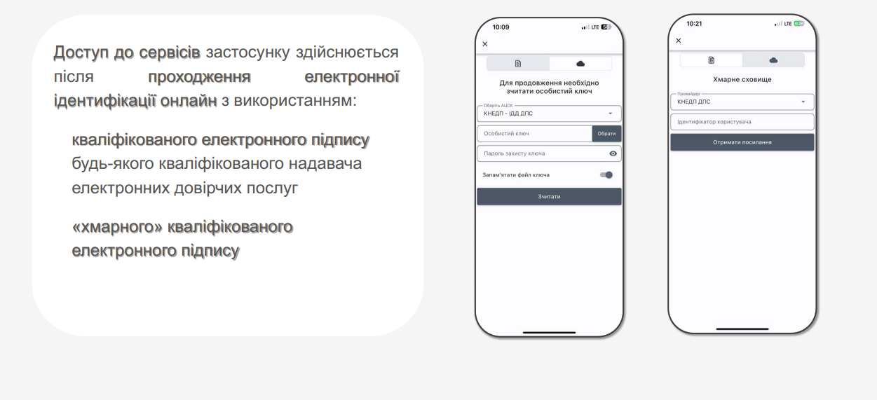
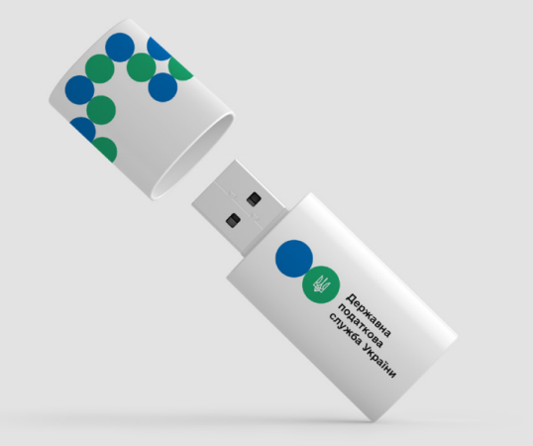

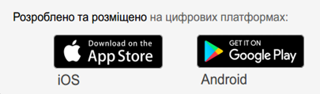

Мобільний додаток «Моя податкова»

Slide 11
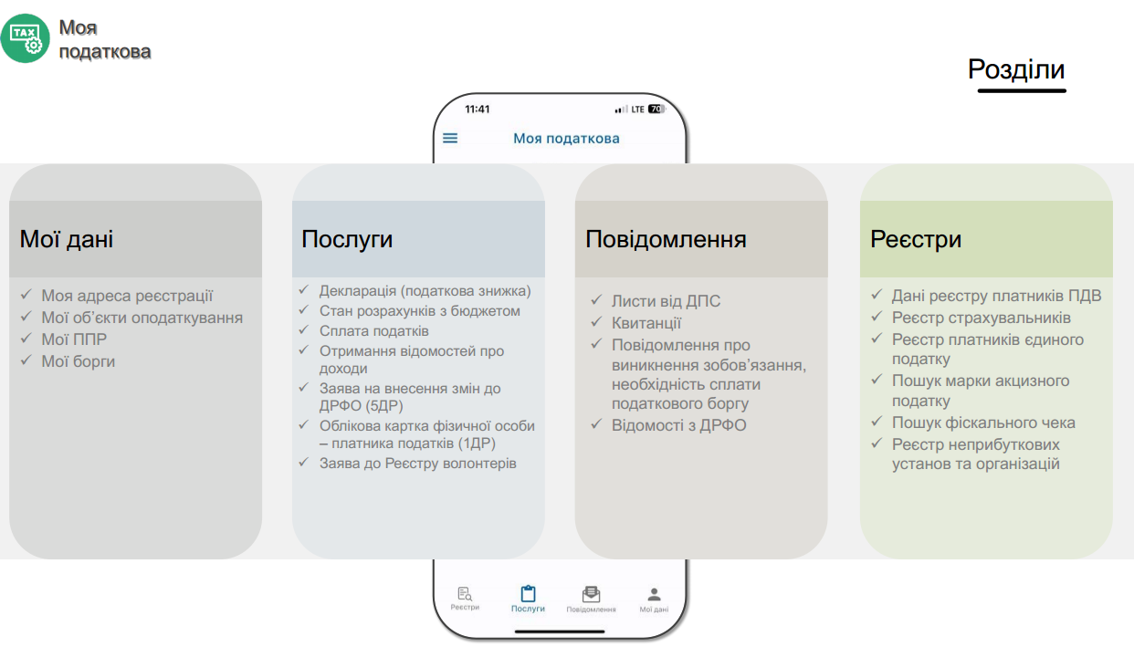
Мобільний додаток «Моя податкова»

Slide 12
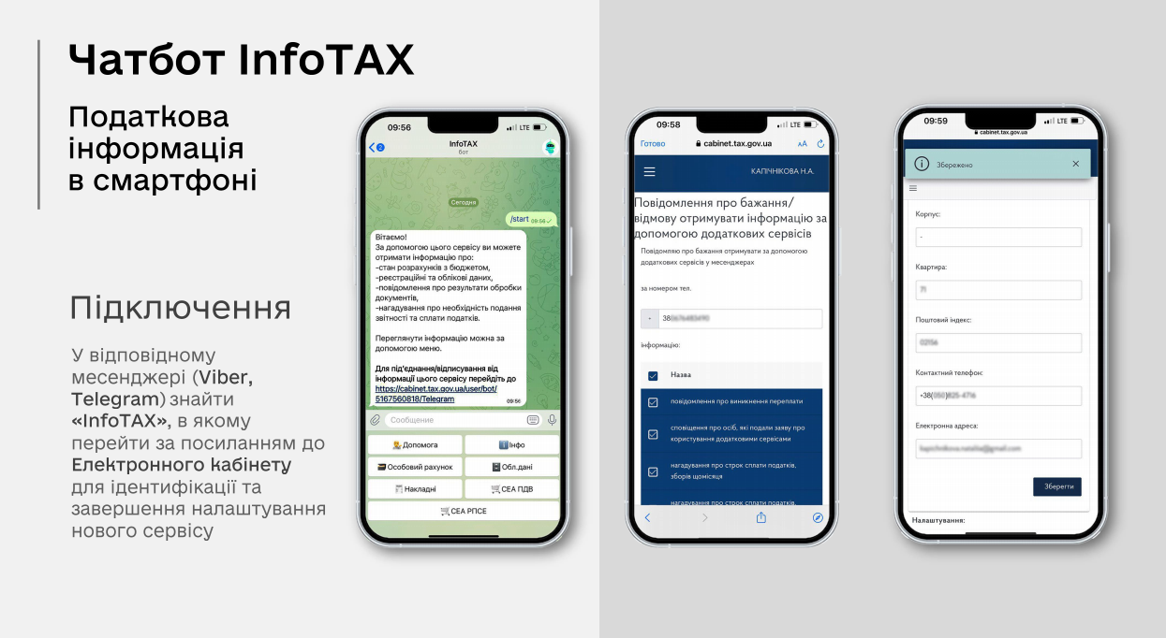
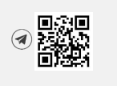

Чат-бот «InfoTAX»

Slide 13
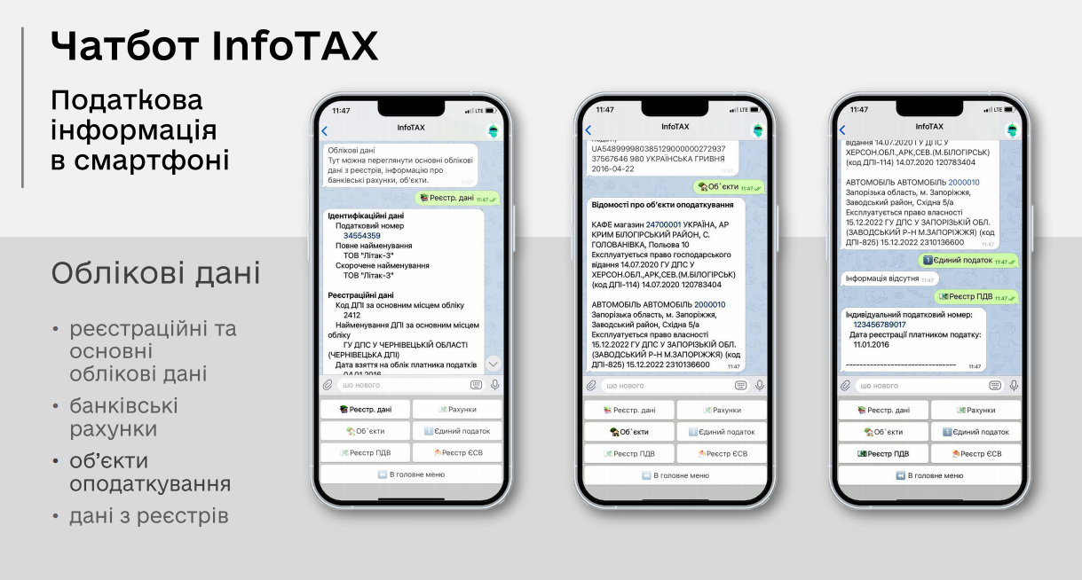
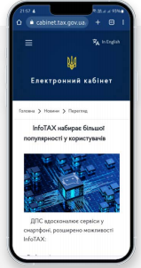
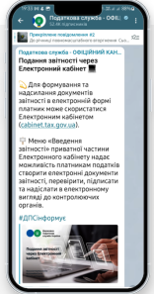
Чат-бот «InfoTAX»

Slide 14

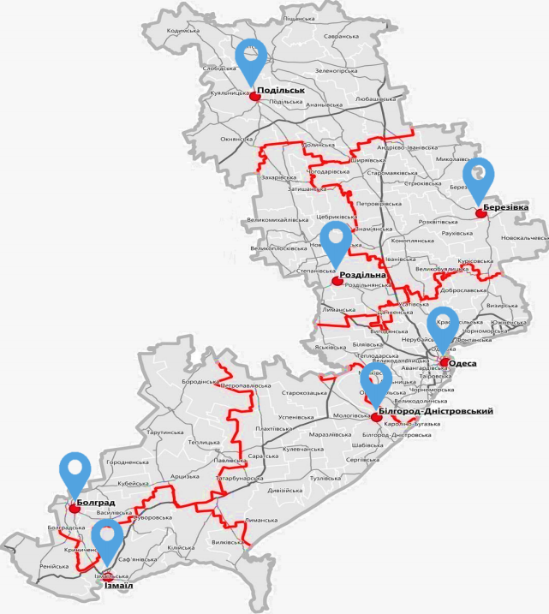
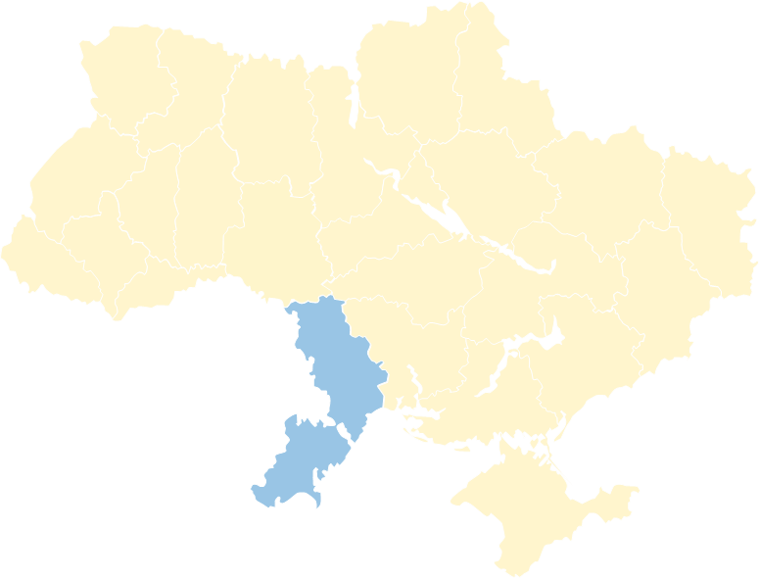
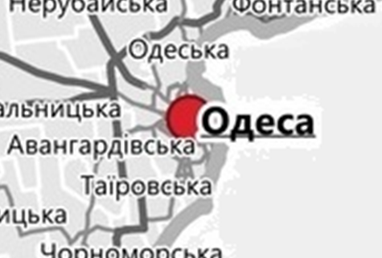
Державні податкові інспекції Одеської області | Адреса | Телефон
Київський відділ обслуговування платників Одеської ДПІ | м. Одеса, пр-т Князя Ярослава Мудрого, 17/2 | (048) 752-96-38, (048) 752-96-37, (048) 752-96-39, (048) 753-13-64, (048) 753-13-62
Хаджибейський відділ обслуговування платників Одеської ДПІ | м. Одеса, площа Бориса Дерев'янка, буд.1 | (048) 752-96-68, (048) 752-96-69 (048) 752-80-65, (048) 752-80-61
Приморський відділ обслуговування платників Одеської ДПІ | м. Одеса, вул. Південна, 1 | (048) 705-60-47, (048) 705-60-28 (048) 752-96-62, (048) 705-60-49
Пересипський відділ обслуговування платників Одеської ДПІ | м. Одеса, вул. Ак. Заболотного, 38а | (048) 705-63-80, (048) 705-63-85, (048) 752-96-65, (048) 752-96-66 (048) 752-96-67
Чорноморський відділ обслуговування платників Одеської ДПІ | м. Чорноморськ, вул. Шевченка, 3 | (04868) 9-56-06, (04868) 9-57-05 (04868) 9-57-06, (04868) 9-57-07
Біляївський відділ обслуговування платників Одеської ДПІ | м. Біляївка, вул. Костіна, 3-А | (04852) 2-66-06, (04852) 2-66-07, (04852) 2-66-26
Доброславський відділ обслуговування платників Одеської ДПІ | с-ще Доброслав, проспект Свободи, буд. 7 | (04855) 9-62-27, (04855) 9-62-05, (04855) 9-62-06, (04855) 9-62-07
Березівська ДПІ | м. Березівка, пл. Захисників України, 21 | (04856) 9-17-04, (04856) 9-17-05, (04856) 9-17-06, (04856) 9-17-07
Білгород-Дністровська ДПІ | м. Білгород-Дністровський, вул. С. Файнблата, буд.18-А | (04849) 6-33-11, (04849) 6-33-73 (04849) 6-33-74, (04849) 6-33-75
Болградська ДПІ | м. Болград, вул. Болгарських ополченців, 24 | (04846) 4-47-05, (04846) 4-47-15 (04846) 4-47-16
Арцизький сектор обслуговування платників Болградської ДПІ | м. Арциз, вул. Відродження, 8 | (04845) 3-67-07, (04845) 3-67-06 (04845) 3-67-10, (04845) 3-67-13
Ізмаїльська ДПІ | м. Ізмаїл, вул. Кишинівська, 3 | (04841) 2-52-95, (04841) 2-52-94
Подільська ДПІ | м. Подільськ, вул. Мельниченка,126 | (04862) 4-22-21, (04862) 4-22-22, (04862) 4-22-32
Любашівський сектор обслуговування платників Подільської ДПІ | с-ще Любашівка, вул. Зоряна, 11 | (04864) 3-37-12, (04864) 3-37-05, (04864) 3-37-06, (04864) 3-37-07
Роздільнянська ДПІ | м. Роздільна, вул. Європейська, 37 | (04853) 4-92-05, (04853) 4-92-06

